Slide 1
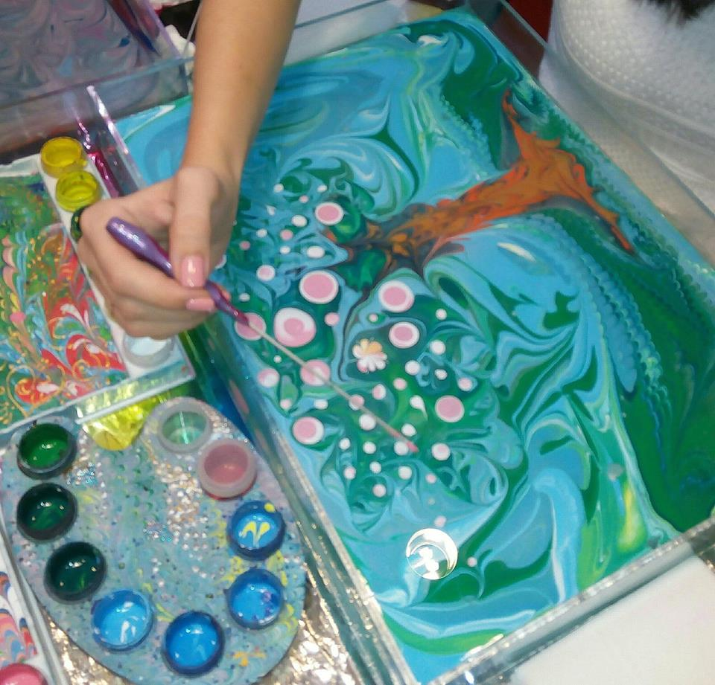
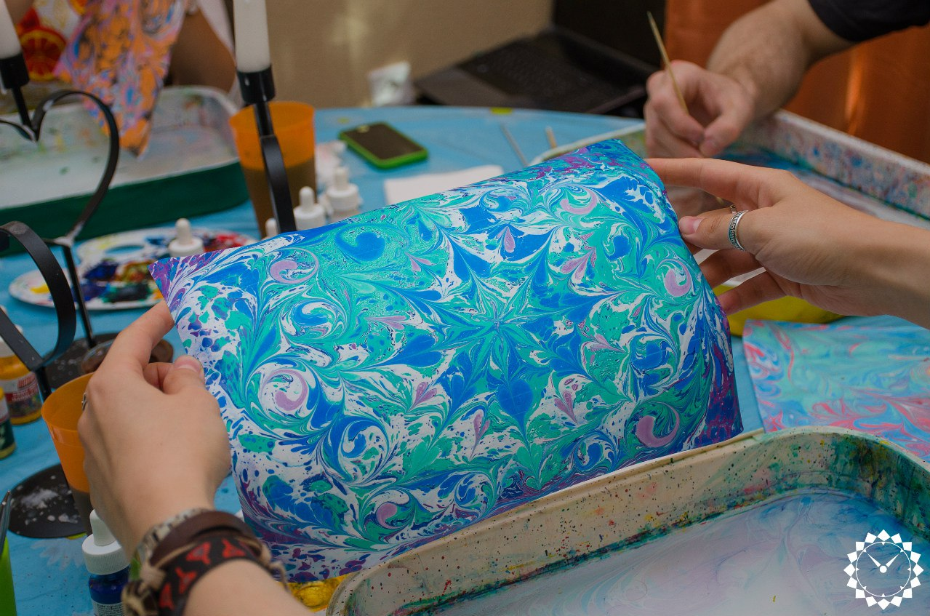
Мастер-класс
«Эбру – рисование на воде» Первые шаги.
Автор: Гаджиева Садига Галандаровна

Slide 2
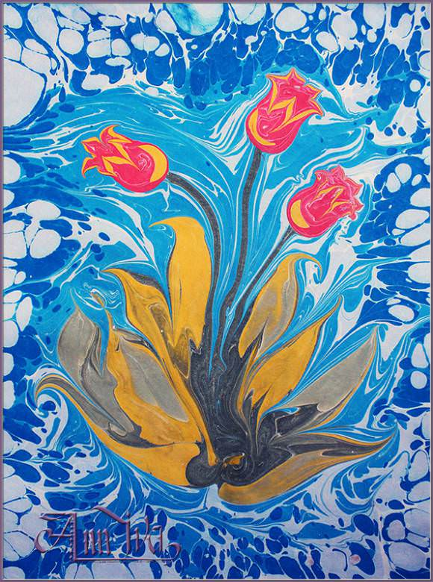
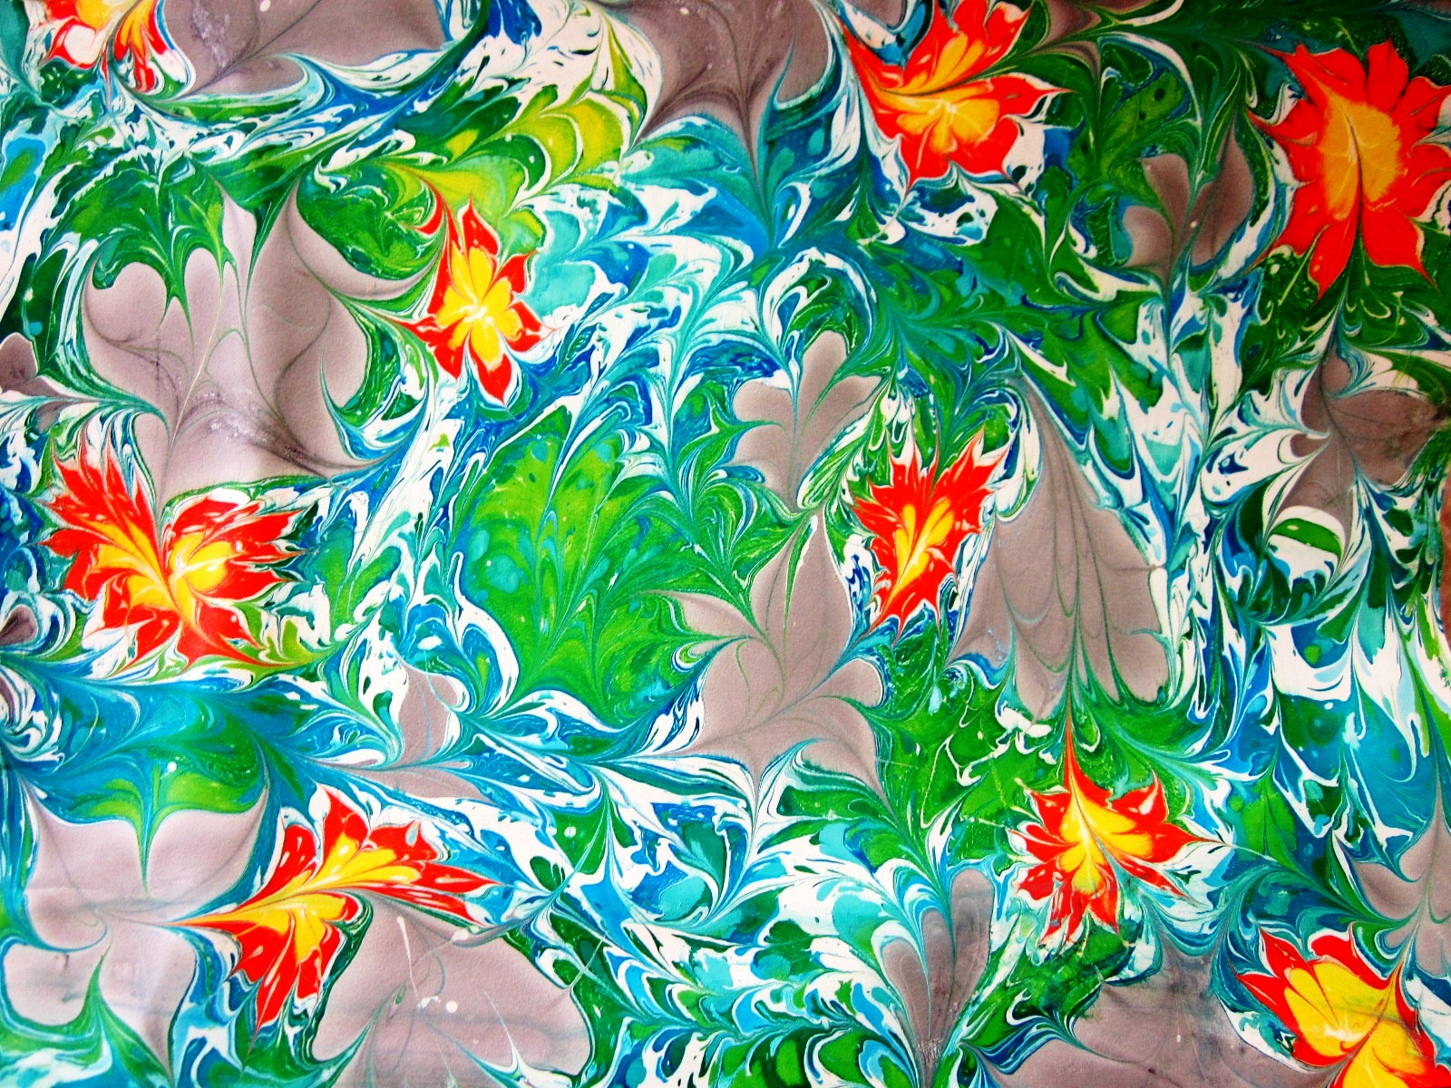
Эбру – рисунки на воде. Вода – самый загадочный и необъяснимый элемент на земле. Она не подчиняется законам физики, она может лечить и убивать, являясь самым надежным хранителем и передатчиком информации. Да мы и сами состоим из воды на 70%. В Эбру прекрасно то, что даже человек, совершенно не умеющий рисовать, с первого раза создает что-то красивое. Сама вода помогает творить прекрасное.

Slide 3
Цель работы. • формировать представление и значение нового, нетрадиционного приема рисования. Освоить технику Эбру и создать необычные рисунки.
Задачи: • учится активно применять способы нетрадиционной техники в изобразительной деятельности с детьми, уравновешивая нестабильное эмоциональное состояние и корректируя нарушения в поведении воспитанников;
• содействовать знакомству воспитателей с нетрадиционными техниками рисования; воодушевлять их на совместное творчество с детьми;

Slide 4
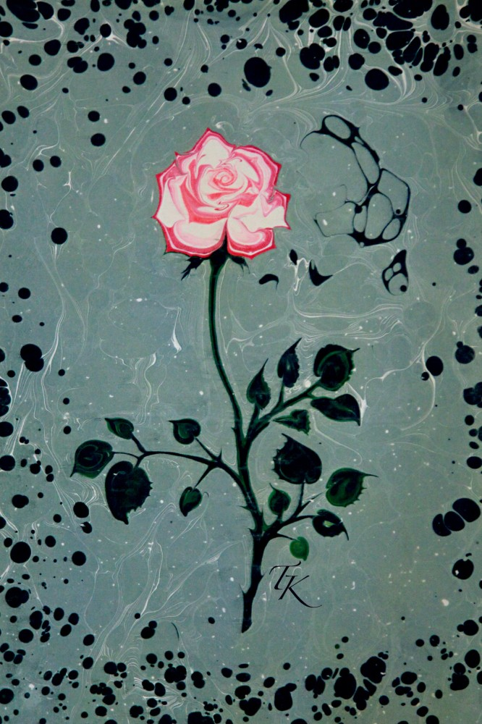
Эбру - старинная, восточная техника рисования на водной глади. Техника Эбру напоминает собой бесконечное медитативное движение, расслабляющее, успокаивающее и снимающее нервное напряжение. Такое занятие не только увлечет, но и прекрасно успокоит активных и беспокойных детей, научит их концентрации внимания, разовьет воображение, творческое начало . Главное, научить ребенка полностью отдаваться рисованию на воде, не планировать заранее результат, ведь он всегда будет уникальным и неповторимым. Так приятно с головой погружаться в мир образов, красок и собственных эмоций. Волшебные узоры, экзотические растения появляются сами собой – это ли не есть чудо?!

Slide 6
Практическая часть.
Какие материалы понадобятся для рисования Тем, кто впервые заинтересовался эти видом творчества, рекомендуют приобрести специальный набор для живописи на воде, который можно найти в любом крупном художественном магазине.
Вода для рисования должна содержать специальную добавку, которая увеличивает её вязкость и позволяет рисунку удерживать форму. Если вы хотите приготовить раствор в домашних условиях, нужно купить специальный загуститель. Он продается в виде порошка (марки ArtDeco, Эбру Профи).
2.Краски для Эбру лучше всего приобретать специальные, они дадут наилучший результат, но можно и акриловые художественные.
3.Кроме основы и красок понадобятся: прямоугольная емкость, веерообразная кисточка, гребешки для Эбру, матовая бумага. Так же пригодится шило (лучше несколько разных). Шило можно заменить чем-то острым и тонким – спица, шпажка из бамбука, толстая цыганская игла.

Slide 8
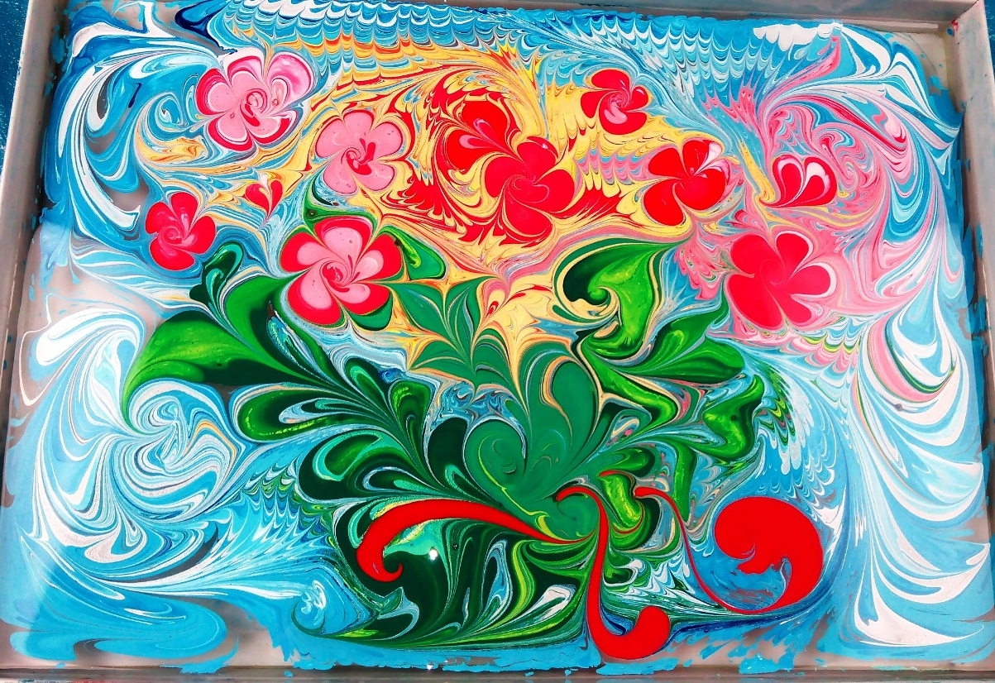
Заключение.
Искусство Эбру часто используется в качестве арт-терапии, ведь рисование на воде имеет неоспоримый, терапевтический эффект, и будет полезно не только детям, но и взрослым. Это не академическое рисование по заданным образцам, а раскрытие творческой индивидуальности человека. Хороший способ получить огромный заряд положительных эмоций. Эбру относится к «правополушарному» рисованию. Методика правополушарного рисования позволяет убрать все те блоки и зажимы, которые присутствовали в человеке. «Правополушарные» творческие виды деятельности – это своеобразный ключик к подлинным переживаниям и к глубинным бессознательным процессам.

Slide 9
СПАСИБО ЗА ВНИМАНИЕ
Рисование в стиле Эбру – это волшебство, доступное всякому. Вода, сочетаясь с красками, становится словно живой, как в народных былинах и сказках. Несмотря на то, что рисованию на воде техникой Эбру уже больше тысячи лет, свою актуальность оно не утратило – несомненно, это является чудом.

